Slide 1
2015-2016年主日学
稳固根基第八课

Slide 2
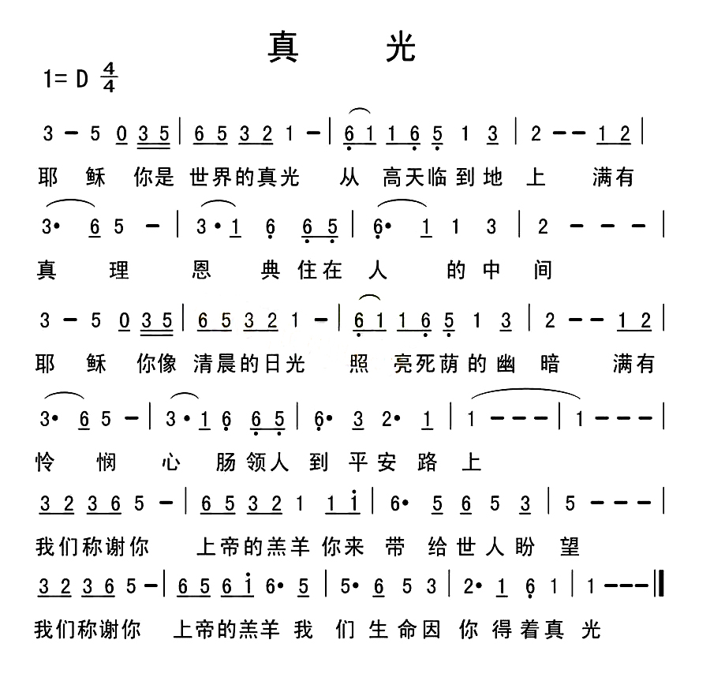

Slide 3
约翰福音1：17
律法本是借着摩西传的，恩典和真理，都是由耶稣基督来的。

Slide 4
恩慈(kindness)
恩典(grace)
恩惠(mercy)

Slide 5
耶稣奇妙的救恩
耶稣奇妙的救恩，超过我众过犯，
我口舌怎能述说，更将从何颂赞？
祂除我罪担忧愁，使我得着自由，
耶稣奇妙的救恩，使我得拯救。
主耶稣奇妙无比的救恩，深过波涛滚滚大海洋；
高过最高山岭，美过最美泉源，
奇妙救恩足够我需用；
阔过我一生所行的过犯，大过我一切罪污邪情； 我要称扬主圣名，我要赞美主圣名！

Slide 6
创世记15章
13耶和华对亚伯兰说，你要的确知道，你的后裔必寄居别人的地，又服事那地的人。那地的人要苦待他们四百年。
14并且他们所要服事的那国，我要惩罚，后来他们必带着许多财物从那里出来。
15但你要享大寿数，平平安安地归到你列祖那里，被人埋葬。
16到了第四代，他们必回到此地，因为亚摩利人的罪孽还没有满盈

Slide 7
彼得后书3:9
主所应许的尚未成就，有人以为他是耽延，其实不是耽延，乃是宽容你们，不愿有一人沉沦，乃愿人人都悔改。

Slide 8
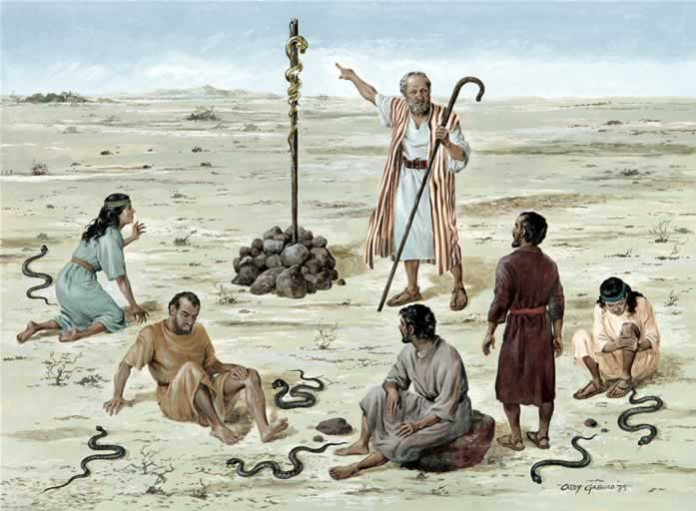

Slide 9
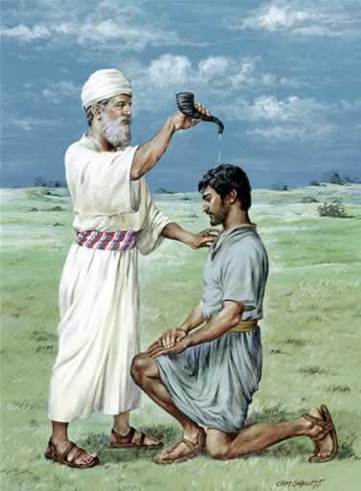

Slide 10
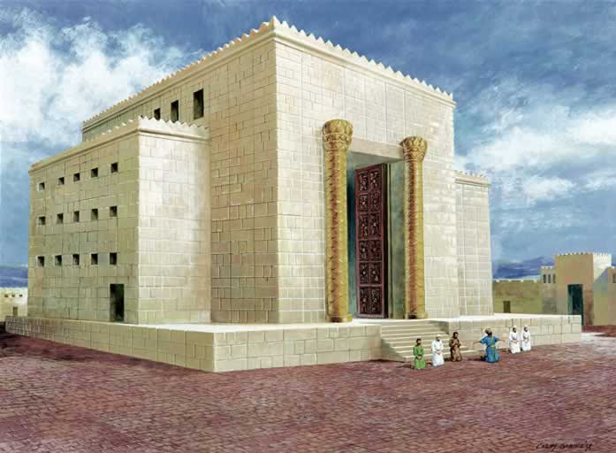

Slide 11
创世记(创)
出埃及记(出)
利未记(利)
民数记(民)
申命记(申)
约书亚记(书)
士师记(士)
路得记(得)
撒母耳记上(撒上)
撒母耳记下(撒下)
列王纪上(王上)
列王纪下(王下)
历代志上(代上)
历代志下(代下)
以斯拉记(拉)
尼希米记(尼)
以斯帖记(斯)
约伯记(约)
诗篇(诗)
箴言(箴)
传道书(传)
雅歌(歌)
以赛亚书(赛)
耶利米书(耶)
耶利米哀歌(哀)
以西结书(结)
但以理书(但)
何西阿书(何)
约珥书(珥)
阿摩司书(摩)
俄巴底亚书(俄)
约拿书(拿)
弥迦书(弥)
那鸿书(鸿)
哈巴谷书(哈)
西番雅书(番)
哈该书(该)
撒迦利亚书(亚)
玛拉基书(玛)

Slide 12
希伯来书1：1
神既在古时借着众先知，多次多方的晓谕列祖，
In the past God spoke to our ancestors through the prophets at many times and in various ways,

Slide 13
以赛亚书29:13
主说，因为这百姓亲近我，用嘴唇尊敬我，心却远离我。……

Slide 14
马太福音23章
37耶路撒冷阿，耶路撒冷阿，你常杀害先知，又用石头打死那奉差遣到你这里来的人。我多次愿意聚集你的儿女，好像母鸡把小鸡聚集在翅膀底下，只是你们不愿意。

Slide 15
詩篇81
8我的民哪，你当听。我要劝戒你。以色列阿，甚愿你肯听从我。
9在你当中不可有别的神.外邦的神,你也不可下拜。
10我是耶和华你的神，曾把你从埃及地领上来。你要大大张口，我就给你充满。
11无奈我的民不听我的声音。以色列全不理我。
12我便任凭他们心里刚硬，随自己的计谋而行。
13甚愿我的民肯听从我，以色列肯行我的道。
14我便速速治服他们的仇敌，反手攻击他们的敌人。

Slide 16
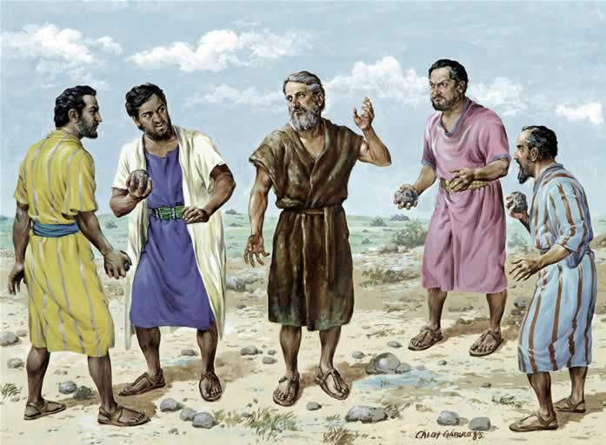

Slide 17
以赛亚书10章
5亚述是我怒气的棍，手中拿我恼恨的杖。
6我要打发他攻击亵渎的国民，吩咐他攻击我所恼怒的百姓，抢财为掳物，夺货为掠物，将他们践踏，像街上的泥土一样。

Slide 18
耶利米书20:5
4……我必将犹大人全交在巴比伦王的手中，他要将他们掳到巴比伦去，也要用刀将他们杀戮。
5并且我要将这城中的一切货财和劳碌得来的，并一切珍宝，以及犹大君王所有的宝物，都交在他们仇敌的手中。仇敌要当作掠物带到巴比伦去。

Slide 19
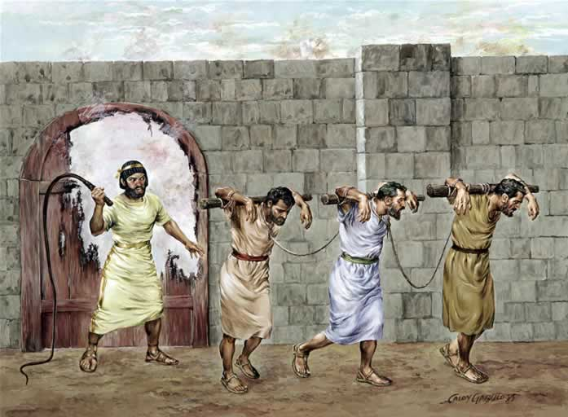

Slide 20
玛拉基书3：1
万军之耶和华说，我要差遣我的使者，在我前面预备道路。你们所寻求的主，必忽然进入他的殿。立约的使者，就是你们所仰慕的，快要来到。

Slide 21
玛拉基书4：5-6
5看哪，耶和华大而可畏之日未到以前，我必差遣先知以利亚到你们那里去。
6他必使父亲的心转向儿女，儿女的心转向父亲，免得我来咒诅遍地

Slide 22
四百年沉默期

Slide 23
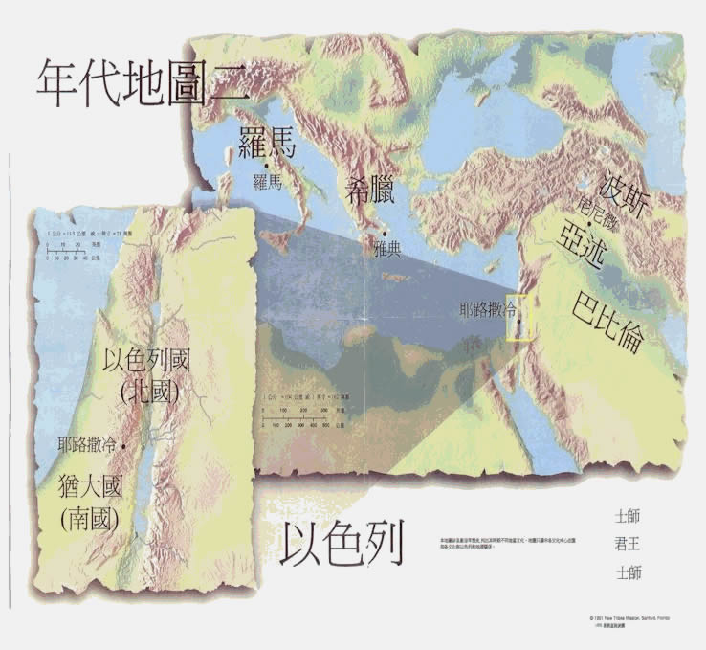

Slide 24
以赛亚书9章
6因有一婴孩为我们而生，有一子赐给我们。政权必担在祂的肩头上。祂名称为奇妙，策士，全能的神，永在的父，和平的君。
7祂的政权与平安必加增无穷。祂必在大卫的宝座上，治理祂的国，以公平公义使国坚定稳固，从今直到永远。万军之耶和华的热心，必成就这事。

